Slide 1

SQL vs NOSQL
Porównanie dwóch typów baz danych na podstawie projektu

Slide 2
Jaka jest Równica między SQL a nosql?
Różnica między SQL a NoSQL polega na sposobie przechowywania danych, strukturze danych i sposobie manipulacji nimi. Wybór między SQL a NoSQL zależy od potrzeb konkretnej aplikacji, wymagań dotyczących skalowalności, elastyczności i modelu danych.

Slide 3
sql
SQL jest językiem zapytań stosowanym w relacyjnych bazach danych.
Relacyjne bazy danych są oparte na schematach i tabelach, w których dane są przechowywane w strukturalny sposób.
SQL umożliwia wykonywanie złożonych operacji, takich jak łączenie tabel, filtrowanie, sortowanie i grupowanie danych.
Zapewnia silne zabezpieczenia i integralność danych poprzez mechanizmy takie jak klucze obce i reguły integralności.
Jest odpowiedni do aplikacji o ustalonym schemacie danych i zdefiniowanych zależnościach.

Slide 4
nosql
NoSQL jest szerokim terminem obejmującym różne podejścia do przechowywania danych, które nie są oparte na relacyjnych bazach danych.
NoSQL bazuje na modelach danych, takich jak dokumenty, kolumny, grafy i klucze-wartości.
NoSQL zapewnia większą elastyczność w zakresie struktury danych, umożliwiając przechowywanie i manipulację różnorodnymi typami danych.
Jest skalowalny i odporny na błędy, umożliwiając przetwarzanie dużych ilości danych w rozproszonym środowisku.
NoSQL nie stosuje schematów i relacji, co pozwala na bardziej swobodne modyfikacje struktury danych.
Jest często stosowany w aplikacjach o dużych wymaganiach dotyczących skalowalności i elastyczności, takich jak aplikacje internetowe, big data i analiza danych.

Slide 5
Wykorzystanie sql w projekcie
Baza danych zawierająca użytkowników, produkty, zamówienia. Ustrukturyzowana baza danych świetnie nadaje się do danych, który znamy wymiarowość oraz pod które będziemy tworzyć predefiniowane zapytania.

Slide 6
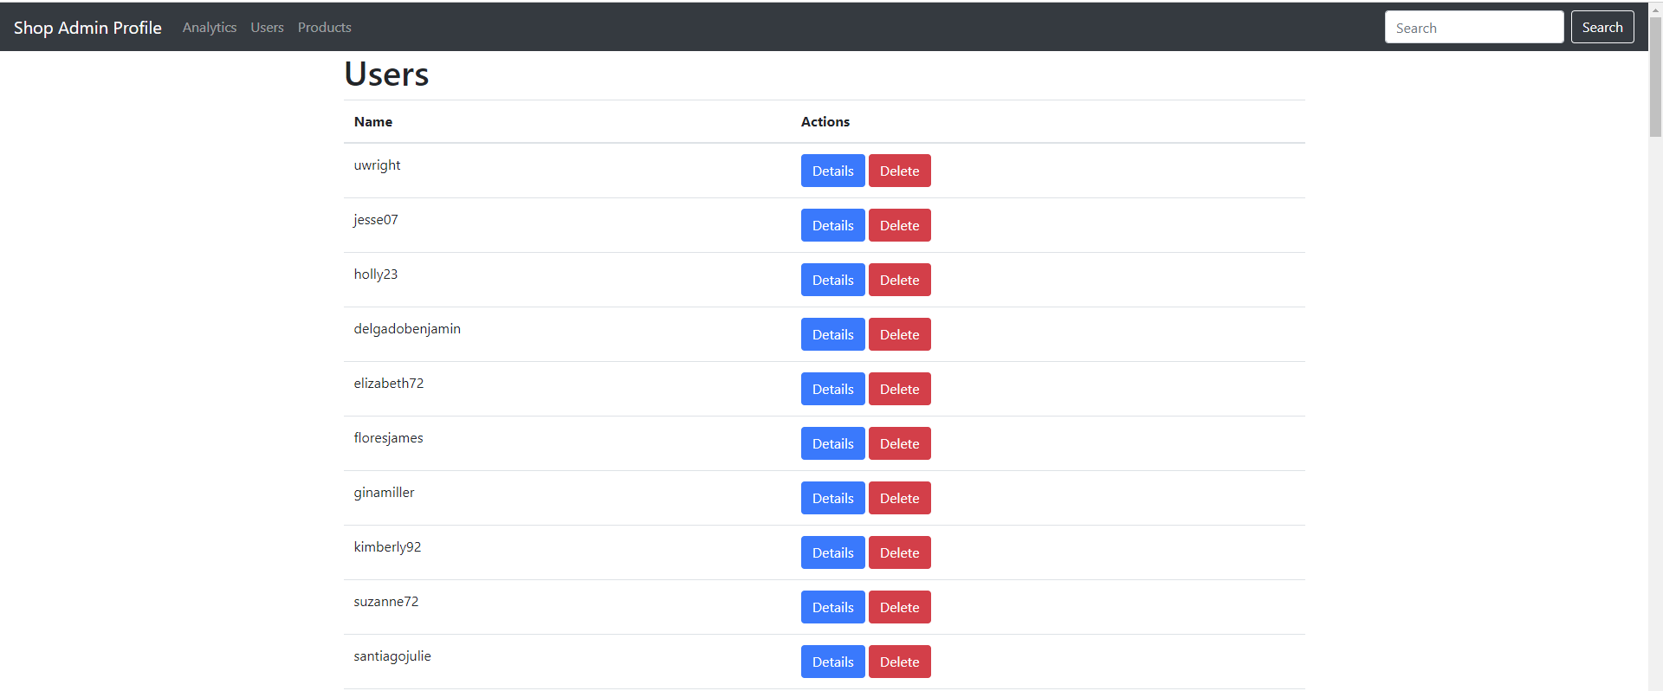
SQL

Slide 7
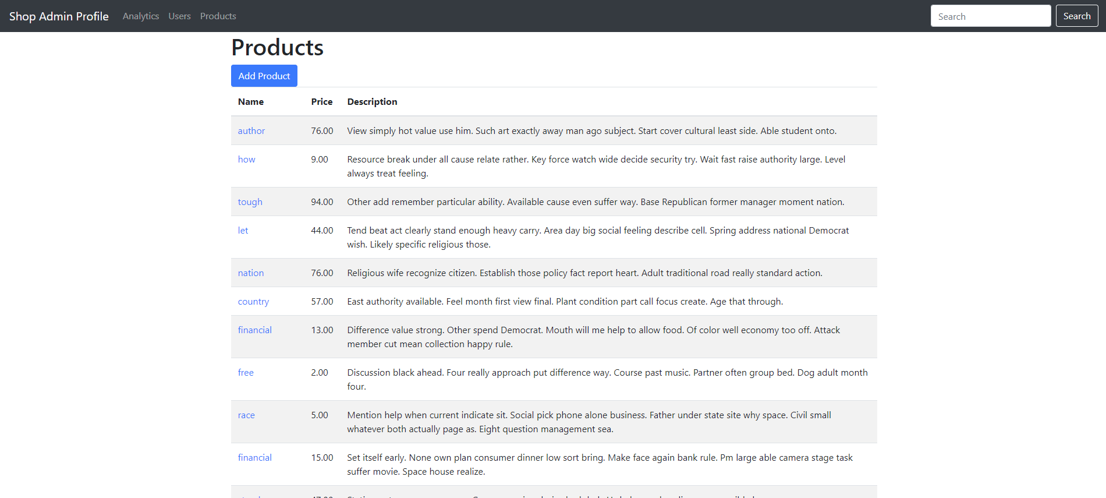
sql

Slide 8
Wykorzystanie nosql w projekcie
Ten typ bazy danych został wykorzystany do analizy danych. Wszystkie dane dotyczące działania użytkowników na stornie są monitorowane i zapisywane do bazy danych. Dzięki takiej strukturze bazy danych możemy dodawać kolejne algorytmy produkujące dane bez zmartwiania o ich typ i wymiarowość. W zależności od potrzeb możemy wykonywać konkretne zapytania do uzyskania listy dokumentów.

Slide 9
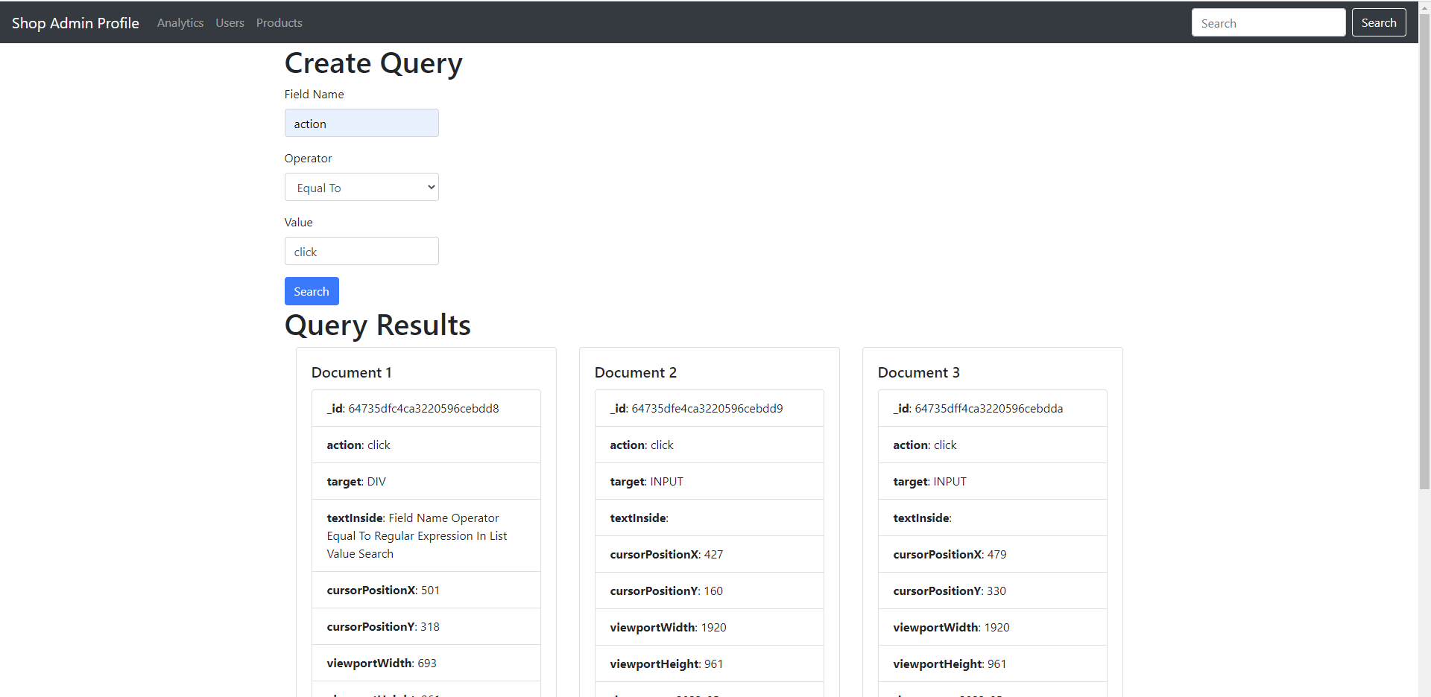
nosql

Slide 10

nosql

Slide 11
Dziękuje za uwagę

